Slide 1

ŠKOLA: Gymnázium, Tanvald, Školní 305, příspěvková organizace
ČÍSLO PROJEKTU: CZ.1.07/1.5.00/34.0434
NÁZEV PROJEKTU: Šablony – Gymnázium Tanvald
ČÍSLO ŠABLONY: III/2 Inovace a zkvalitnění výuky ICT
AUTOR: Jana Rykrová
TEMATICKÁ OBLAST: Dějepis - prima
NÁZEV DUMu: Mezopotámie
POŘADOVÉ ČÍSLO DUMu: 21
KÓD DUMu: JR_DEJEPISPRIMA_21
DATUM TVORBY: 6.1.2014
ANOTACE (ROČNÍK): Prezentace použita v primě. Výklad je spojen s pracovním listem, který následuje jako DUM 22 Mezopotámie – pracovní list.
Žáci sledují výklad formou prezentace a postupně podle pokynů učitele plní úkoly na pracovním listě. V průběhu prezentace se uplatňuje metoda řízeného rozhovoru se žáky, žáci formulují svůj názor a sami vyhledávají nejdůležitější informace.

Slide 2
Mezopotámie

Slide 3
Opakování z minulé hodiny: křížovka
Legenda ke křížovce na pracovním listě
1. Materiál, kterého byl v M. nedostatek
2. Území mezi dvěma řekami
3. V M. vznikla pověst o …………………….
4. Přírodní podmínky v M. umožňovaly sklizeň dvakrát ročně –ano: S, ne: T
5. Mozaika je keramická nádoba s uchem –
ano: K, ne: G
6. Stavební materiál

Slide 4
7. Vynález, který usnadnil dopravu
8. Jedna ze dvou řek
9. Zařízení k zavlažování polí
10. Nejstarší obyvatelé M., které umíme pojmenovat
11. Obě řeky v M. se vlévají do zálivu, který se jmenuje…
12. V matematice se používala soustava …………………..

Slide 5
Řešení křížovky
DŘEVO
MEZOPOTAMIE
POTOPA
S
G
CIHLA
KOLO
TIGRIS
KANÁL
SUMEROVÉ
PERSKÝ
ŠEDESÁTKOVÁ

Slide 6
SUMEROVÉ
Nejstarší obyvatelé M., které známe jménem
V Mezopotámii žili od 4. tisíciletí př.n.l
Vytvořili základy kultury a civilizace v této oblasti
Používali písmo
Vytvořili městské státy v jižní části M. na přelomu 4. a 3. tisíciletí

Slide 7
Městský stát
Nevelký státní útvar
Město + zemědělská oblast okolo města
Město – sídlo panovníka
- chrám

Slide 8
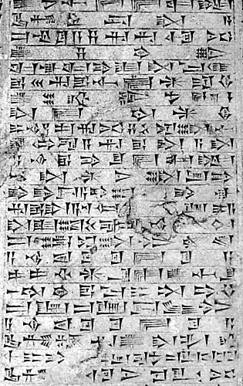
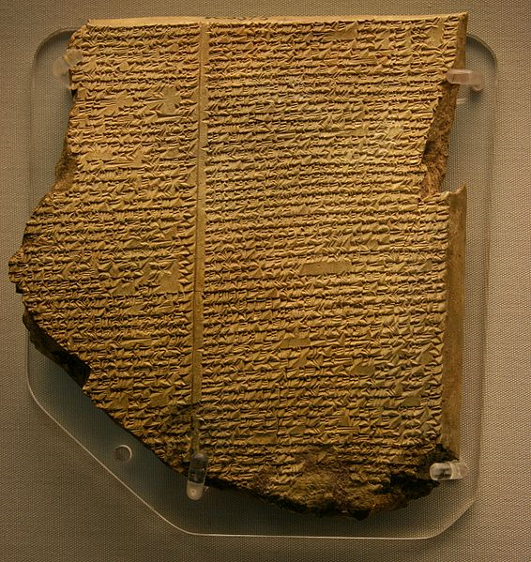
Klínové písmo

Slide 9
Klínové písmo
Znaky mají tvar klínů
Hliněné destičky
Do měkké hlíny
Několik set znaků
Od Sumerů ho převzali i další obyvatelé M.

Slide 10
Co se psalo?
Hospodářské záznamy
Smlouvy
Epos o Gilgamešovi
Chammurapiho zákoník

Slide 11
Dějiny mezopotámie
Mezopotámie - není název státu
Na konci 3. tisíciletí sumerské městské státy zanikly
V M. se vytvořila dvě centra moci
Babylonská říše a Asyrská říše
Oba státy spolu soupeřily
Od poloviny 1. tisíciletí př.n.l. byla M. dobývána a ovládána silnějšími státy

Slide 12
Chammurapiho zákoník
Král Chammurapi
Babylonie
18. stol. př.n.l.
Jeden z nejstarších zákoníků

Slide 13
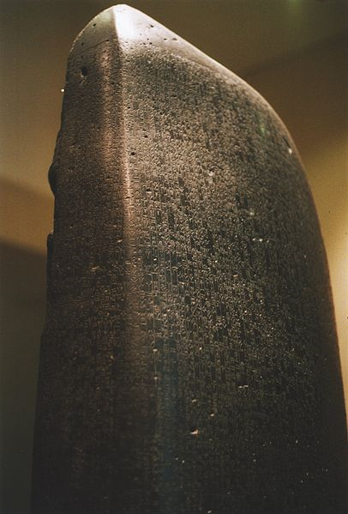

Slide 14
náboženství
polyteismus
bůh – ochránce
kněží – oběti, věštby
chrámy
zikkurat

Slide 15
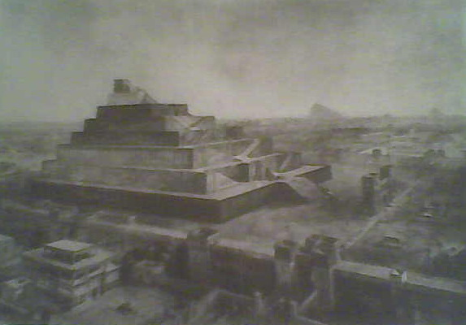
zikkurat

Slide 16
zikkurat
stupňovitá stavba
na vrcholu – chrám
ve městech
dochovány pouze základy některých staveb

Slide 17
babylon
jedno z nejvýznamnějších měst starověku
největší rozkvět – kolem r. 600 př.n.l.
centrum babylonské říše
chrám boha Marduka
Ištařina brána (bohyně Ištar)
div světa: visuté zahrady královny Semiramis
mohutné hradby – přesto dobyli město Peršané (539) – konec babylonské říše
Alexander Makedonský
babylonská věž - Bible

Slide 18
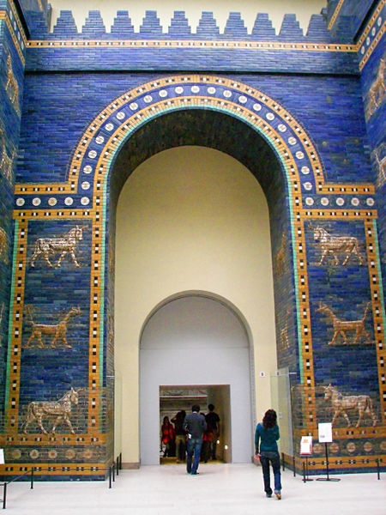

Slide 19
Ištařina brána
bohyně lásky, války a plodnosti
rekonstrukce v muzeu v Berlíně (Pergamon)
cihly s modrou glazurou
drak, býk, lev

Slide 20
prameny
KOLEKTIV AUTORŮ. Dějepis 6. Plzeň: Fraus, 2007, ISBN 978-807238-8.
MANDELOVÁ, Helena a kol. Pravěk a starověk. Praha: Kartografie Praha, 1995, ISBN 80-7011-340-5.
Obrázky
PEEL, Mike. wikipedia [online]. [cit. 11.1.2014]. Dostupný na WWW: http://commons.wikimedia.org/wiki/File:British_Museum_Flood_Tablet_1.jpg?uselang=cs
volné dílo, autor neuveden: http://commons.wikimedia.org/wiki/File:Cuneiform_script.jpg?uselang=cs
RAMA. wikipedia [online]. [cit. 11.1.2014]. Dostupný na WWW:
http://commons.wikimedia.org/wiki/File:Code-de-Hammurabi-1.jpg?uselang=cs
SIMPSON, William. wikipedia [online]. [cit. 11.1.2014]. Dostupný na WWW: http://commons.wikimedia.org/wiki/File:The_walls_of_Babylon_and_the_temple_of_Bel.jpg?uselang=cs
DEUTSCHE FOTOTHEK. wikipedia [online]. [cit. 11.1.2014]. Dostupný na WWW: http://commons.wikimedia.org/wiki/File:Fotothek_df_ps_0002470_Innenr%C3%A4ume_%5E_Ausstellungsgeb%C3%A4ude.jpg?uselang=cs

